Slide 1
Aplikacija za recenzije putovanja
FINAL DEMO PREZENTACIJA
Tomislav Andro Čanić, Lea Srhoj, Anđela
Župan, Filip Brkljača, Ivan Deni Čotić

Slide 2
SADRŽAJ
01
Uvod, Kratak Opis Funkcionalnosti Aplikacije
02
User Story Anatomija
03
Što Je Napravljeno Od Prošlog Demoa
04
Live Demo
05
Vremenski Plan
06
Problemi Na Koje Je Tim Naišao
07
Verifikacija I Validacija
08
Metrike Kvalitete Koda
09
Metrike Produktivnosti I Progresa
10
Tablica/Graf Kompetencija

Slide 3
OSNOVNE FUNKCIONALNOSTI
Prijavljeni korisnici
Pregled dostupnih kategorija
Pregled recenzija unutar kategorija
Ostavljanje recenzija
Dodavanje novih mjesta
Uvid, uređivanje i brisanje vlastitih recenzija

Slide 4
OSNOVNE FUNKCIONALNOSTI
Neprijavljeni korisnici
Pregled dostupnih kategorija
Pregled recenzija za različita mjesta unutar kategorija
Mogućnost kreiranja vlastitog profila

Slide 5
User story
User I | User II | User III | User IV | User V | Users
-Prijava korisnika -Registracija korisnika | -Dodati novu recenziju kako bi podijelili svoje iskustvo i pružili povratne informacije drugim korisnicima | -Pregled vlastitih recenzija ostavljenih na aplikaciji | -Brisanje recenzija | -Pretraživanje recenzija po kategorijama | Goals
-Ispunjava obrazac za prijavu -Prijavljuje se na svoj račun -Provjera podataka -Upravljanje lozinkom | -Unosi tekstualni opis te ocjenu za relevantno putovanje -Provjerava ispravnost -Recenzija se pohranjuje u sustav | -Otvara sučelje za pregled vlastitih recenzija -Pregledava popis vlastitih recenzija -Mogućnost brisanja i uređivanja | -Otvara sučelje za pregled vlastitih recenzija -Potvrđuje odluku o brisanju recenzije -Sustav trajno uklanja recenziju iz baze podataka | -Odabire ili unosi kategoriju -Sustav pretražuje recenzije na temelju odabrane kategorije -Korisnik pregledava filtrirane rezultate | Activities
-Unijeti podatke za registraciju i registrirati se -Unijeti podatke za logiranje i logirati se | -Otvara relevantno sučelje za unos recenzija te unosi podatke i ocjenu -Pohrana podataka nakon provjere ispravnosti | -Pristupiti vlastitim recenzijama -Urediti ili obrisati svoju recenziju | -Pristupiti vlastitim recenzijama -Odabrati željenu recenziju -Obrisati je | -Odabrati željenu kategoriju -Pretražiti i filtrirati -Pregledati rezultate | Tasks

Slide 6
Prošli demo
Backend i baza podataka
20%
80%
Frontend
Frontend
Autentifikacija
Kategorije: dodavanje, pregled, uređivanje i brisanje
Korisnici: registracija, prijava, ažuriranje i brisanje računa
Lokacije: dodavanje, pregled, uređivanje i brisanje
Recenzije: dodavanje, pregled, ažuriranje i brisanje recenzija povezivanjem korisnika i lokacija
Backend i baza podataka
Postavljena je osnovna navigacija između glavnih stranica aplikacije

Slide 7
Što je napravljeno od prošlog demoa
100%
100%
prijava i registracija
uređivanje i brisanje recenzija
pregled po kategorijama
forma za unos novih recenzija
Implementacija dizajna za svaku glavnu stranicu
Dohvaćanje i prikaz podataka (povezivanje s backendom)
Frontend
Frontend
Backend i baza podataka
Backend i
baza podataka
Testiranje

Slide 8
Live demo

Slide 9
VREMENSKI PLAN
1-2 tjedan postignuto
3-5 tjedan postignuto
5-6 tjedan
postignuto
7-8 tjedan
postignuto
Planiranje i priprema
Definirani osnovni zahtjevi i funkcionalnosti aplikacije
Sastavljen plan razvoja s ključnim fazama
Održan prvi timski sastanak za podjelu uloga
Razvoj backend-a
Postavljanje baze i Api
Prijava Korisnika
CRUD opcije
Testiranje ruta
Završetak Frontenda
Kreirane UI komponente za prijavu, registraciju, pregled kategorija i dodavanja recenzija.
Frontend povezan s backend-om putem API poziva.
Spajanje frontend-a s backend-om:
Frontend povezan s backend-om putem API poziva.
Djelomično dovršen, uz potrebe dorade.
Testiranje i implementacija:
Planirano detaljno testiranje funkcionalnosti i ispravljanje grešaka
Dodatna dorada korisničkog sučelja

Slide 10
PROBLEMI NA KOJE JE TIM NAIŠAO
Preklapanje elemenata u CSS-u
Povezivanje s bazom podataka
Rješenje:
Implementacija flexbox-a i grid-a
Rješenje:
Provjera konfiguracije, Implementirati bolju
obradu grešaka
Nepravilna vizualizacija podataka
Rješenje:
Provjera podataka, Testiranje vizualizacija
Komunikacija i timska dinamika
Rješenje:
Jasno definirali zadatke i ciljeve za svakog člana tima

Slide 11

VERIFIKACIJA
&
VALIDACIJA

Slide 12
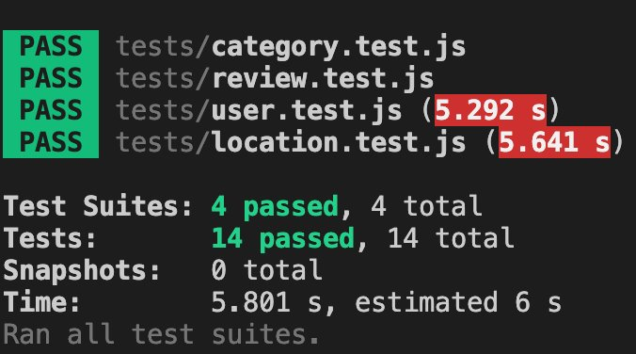
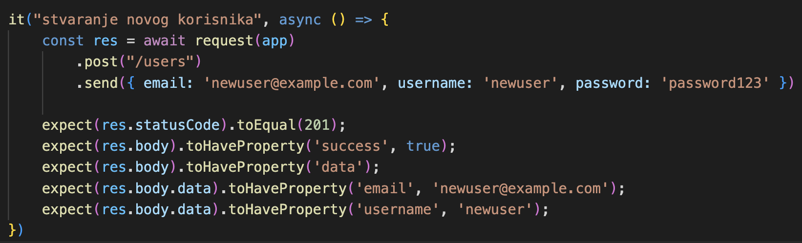
Backend testiranja
jest
supertest
integracijski testovi

Slide 13
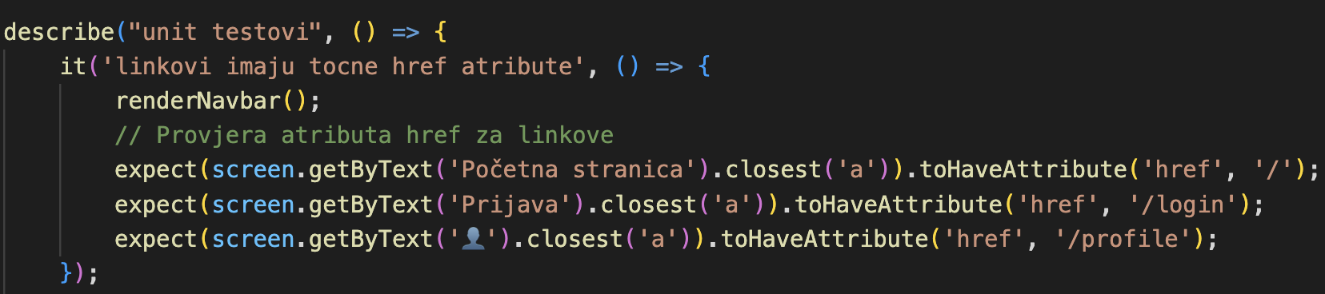
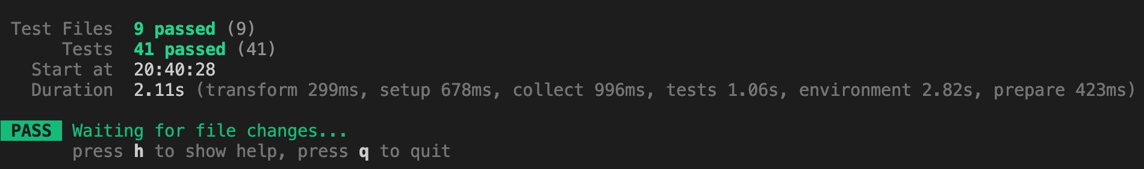
Frontend testiranja
jest
react-testing-library
unit
funkcionalni
integracijski
end-to-end

Slide 14
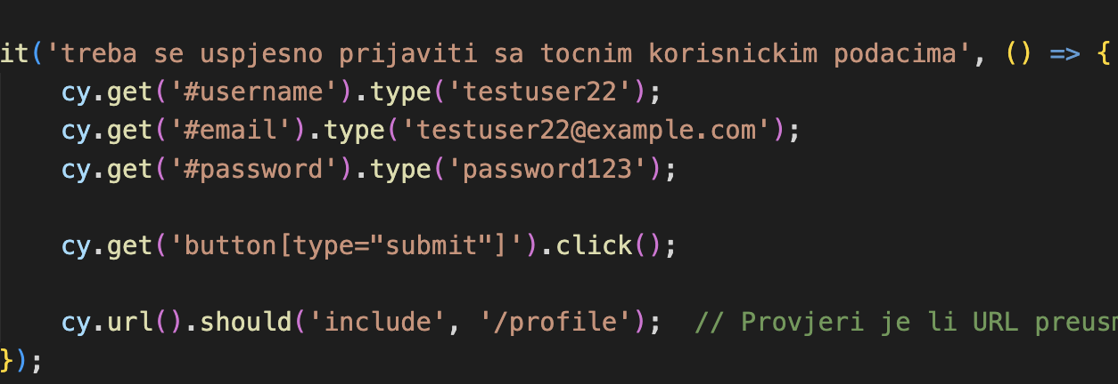
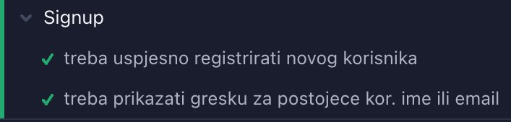
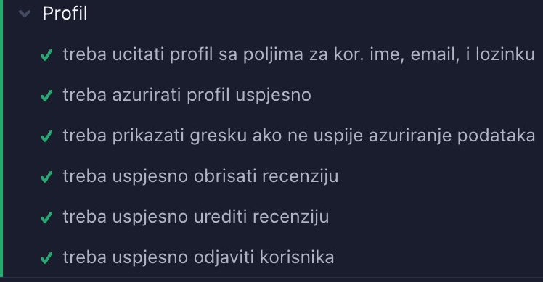
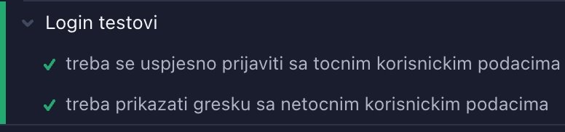
Testiranja cijele aplikacije
Cypress
End-to-end testovi

Slide 15
75%
50%
45%
METRIKE
KVALITETE
KODA
50%
65%
20%
60%
65%
80%
75%

Slide 16
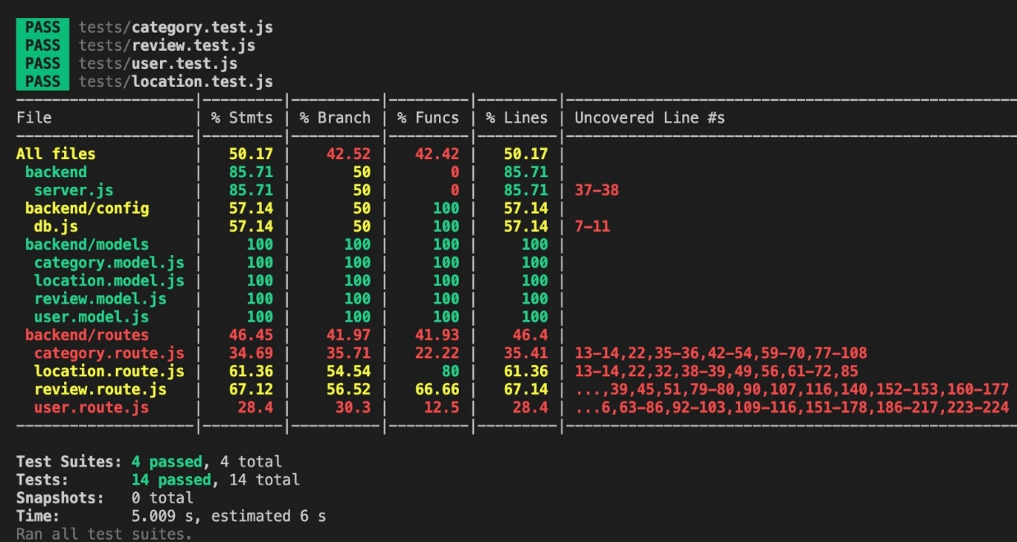
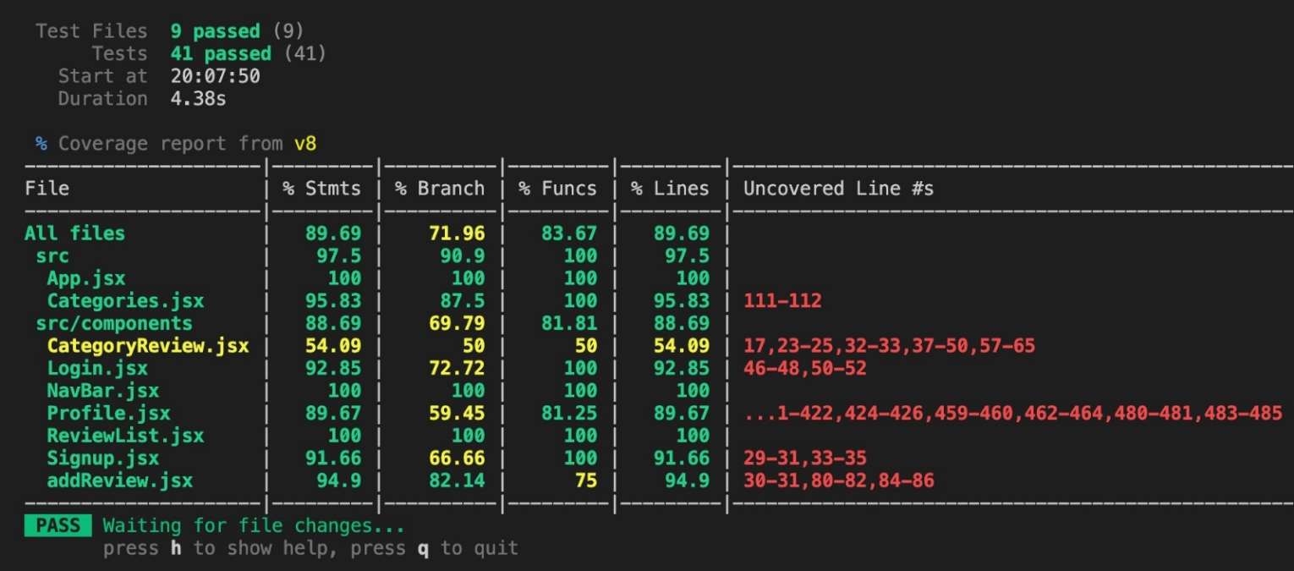
CODE
COVERAGE

Slide 17
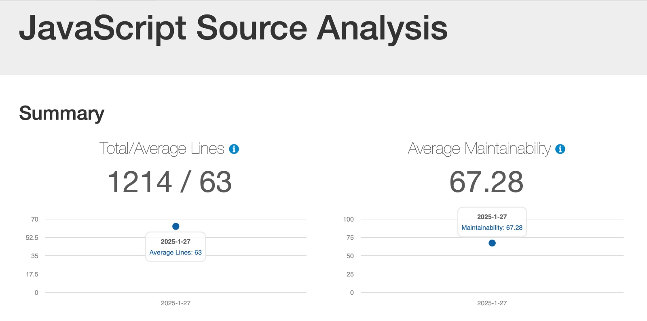
CODE COMPLEXITY

Slide 18
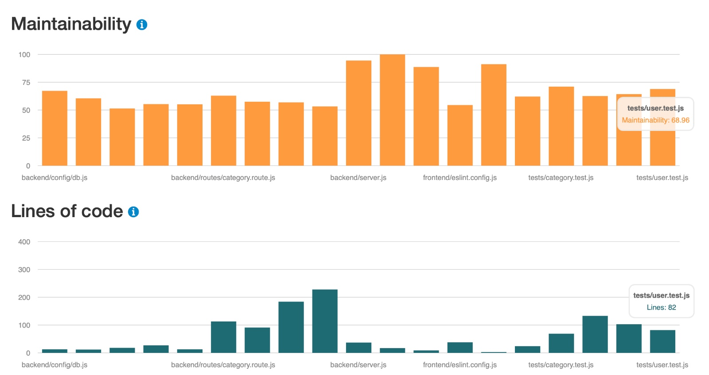

Slide 19
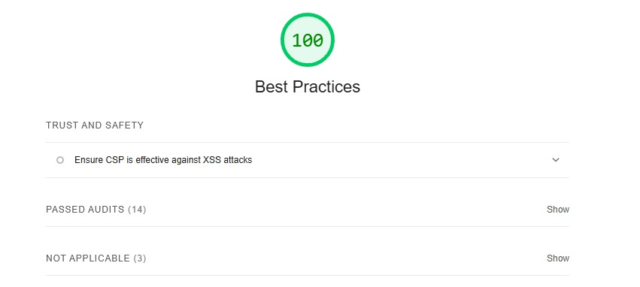

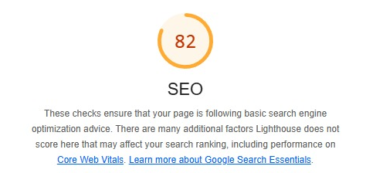
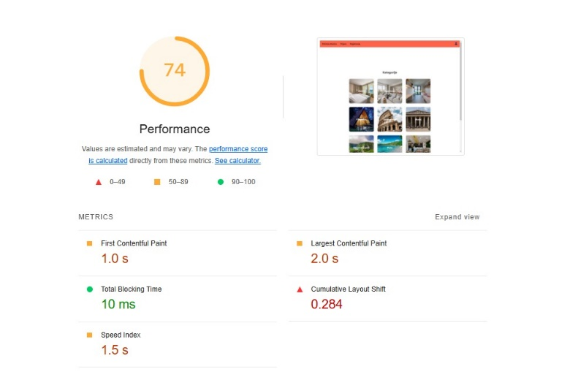

PERFORMANCE

Slide 20
METRIKE PRODUKTIVNOSTI I PROGRESA

Slide 21
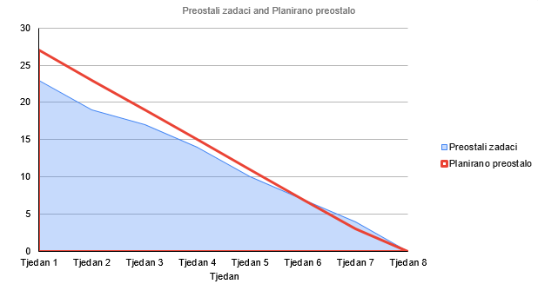
DIJAGRAM NAPRETKA
(BURNDOWN CHART)

Slide 22
TIJEK KORISNIČKIH PRIČA
(USER STORY FLOW)
US1: Prijava i registracija korisnika
US2:Dodavanje novih recenzija
US3: Pregled vlastitih recenzija
US4: Brisanje recenzije
US5: Pretraživanje recenzija po kategorijama

Slide 23
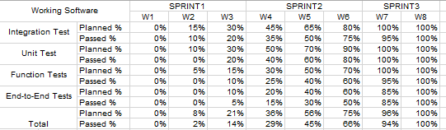
DOVRŠENOST PRODUKTA
(WORKING SOFTWARE)

Slide 24
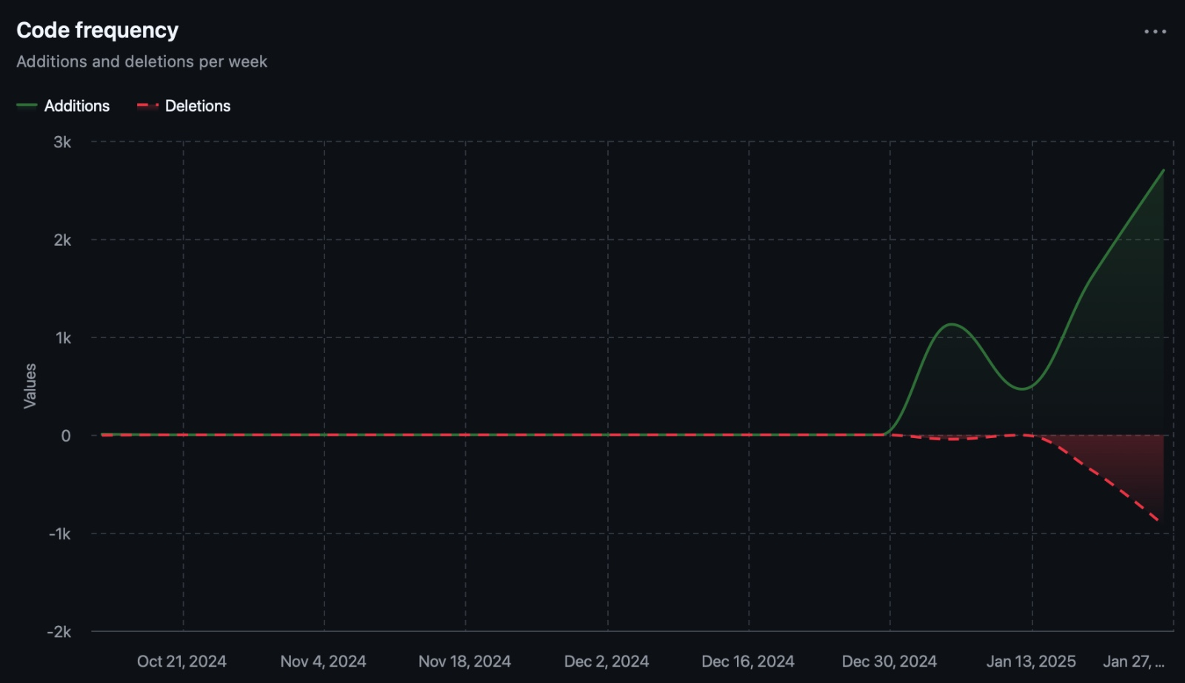
GIT
STATISTIKE

Slide 25
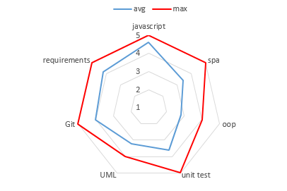
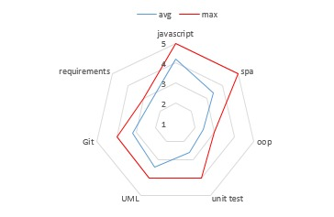
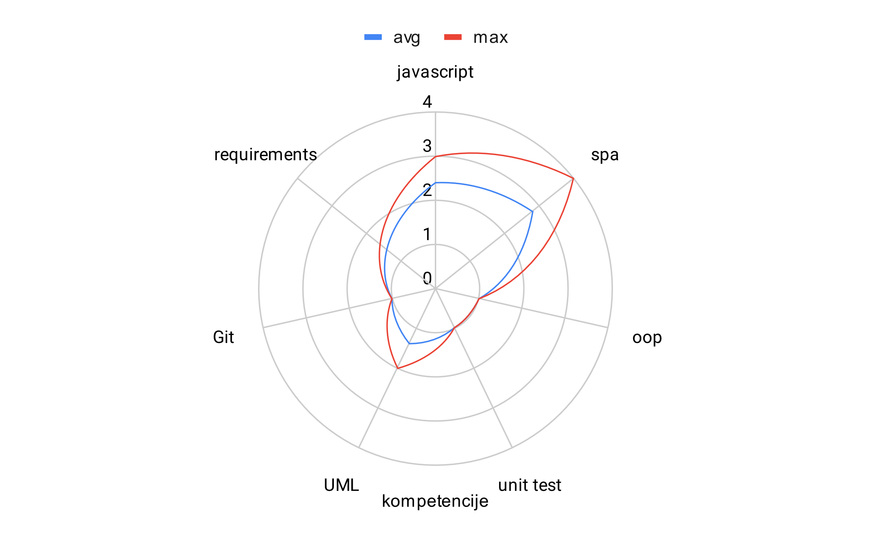
GRAF
KOMPETENCIJA
Tjedan 15
Tjedan 08
Tjedan 12

